Slide 1
윈도우 프로그래밍 최종 발표
2011253030 김영수
2011253042 황우성

Slide 2
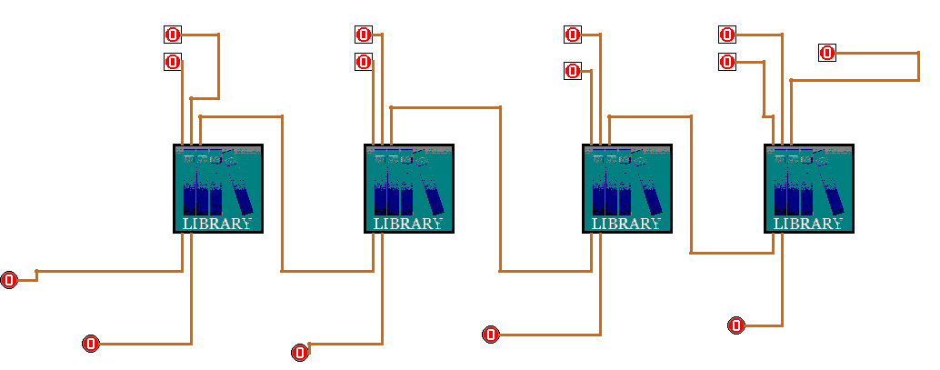
진행 정도
구현 해야할 기능은 모두 구현 (예제 하나 제외)

Slide 3
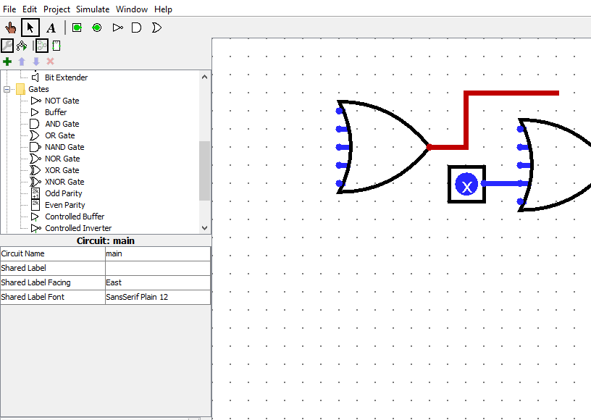
이 프로그램의 특징 (개발 목적)
누구든 쉽게 직관적이게 이용할 수 있는 논리 회로의 구성
자연스러운 논리 회로의 구성 (Logisim 프로그램과 같이)

Slide 4
라이브러리 구현
모든 회로 (Main 회로 그리고 다른 라이브러리 회로)들은 각각 고유한 라이브러리 박스로 여겨짐.
Sub 라이브러리 박스 회로에서 User가 원하는 데로 Logic을 구성한 후 Main 라이브러리 박스로 돌아가 사용하면 Sub 라이브러리 박스의 동작을 그대로 사용할 수 있음.
Main에 만든 회로 역시 Sub 라이브러리 회로에서 박스 형태로 불러오기가 가능하지만 Circular reference 문제로 막아놓은 상태

Slide 5
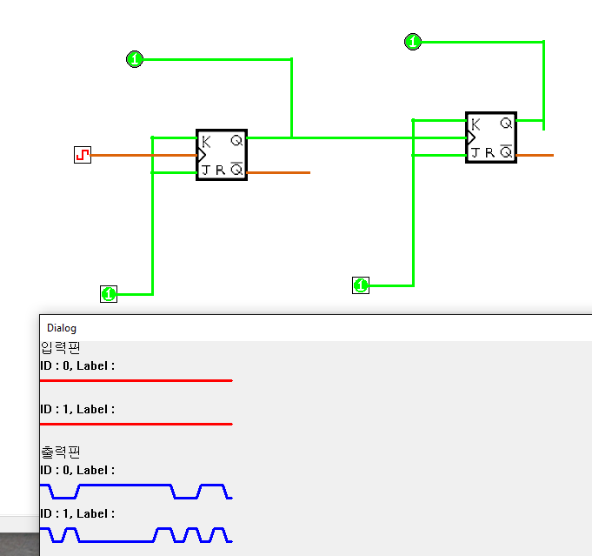
파형
현재 필드에 깔린 입력 및 출력을 자동으로 인식하여 입출력 파형을 표현함.
단위는 1초 단위
실시간으로 파악하여 파형을 표시함.

Slide 6
저장 및 불러오기(직렬화)
Archive 클래스 이용
Undo 와 Redo 역시 직렬화를 사용함. (작업을 할 때 마다 현재 내역을 파일 형태로 저장)

Slide 7
회선 알고리즘
입력 핀을 시작으로 BFS탐색으로 연결되어 있는 선들과 오브젝트 들에게 신호를 전달하는 알고리즘.
선이 신호를 전달하는 방식은 한 선의 끝이 다른 선의 끝에 닿으면서 신호를 전달하게 되는 방식을 택하였고, 기본적으로 위치를 중심으로 알고리즘 구성
한 선이 만들어져 다른 선의 끝점이 아닌 위치에 닿을 경우 분리되어 끝과 끝이 만나도록 유도함.

Slide 8
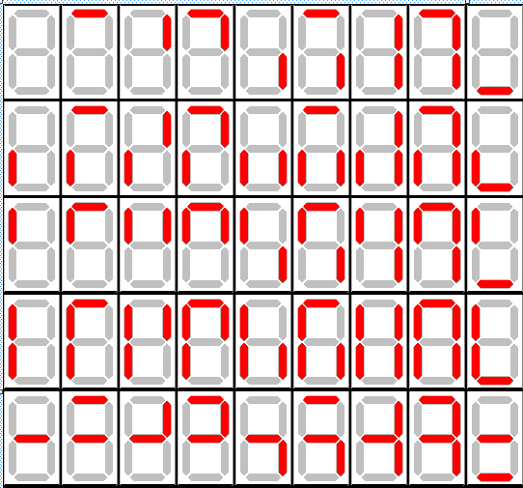
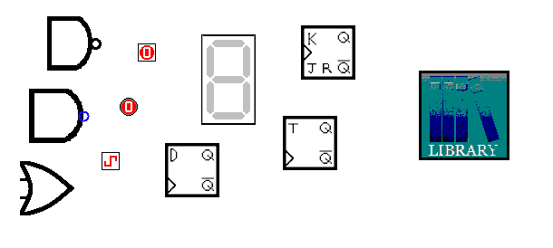
GATE, FLIP-FLOP, Wiring(7 seg)
모든 기능을 구현했으며 각 오브젝트는 LogicObject라는 클래스에 종속. (라이브러리 포함)
각 오브젝트는 비트맵으로 표현했으며 (세븐 세그먼트 포함). Sprite sheet 개념을 이용해서 회전을 표현함.
Sprite Sheet

Slide 9
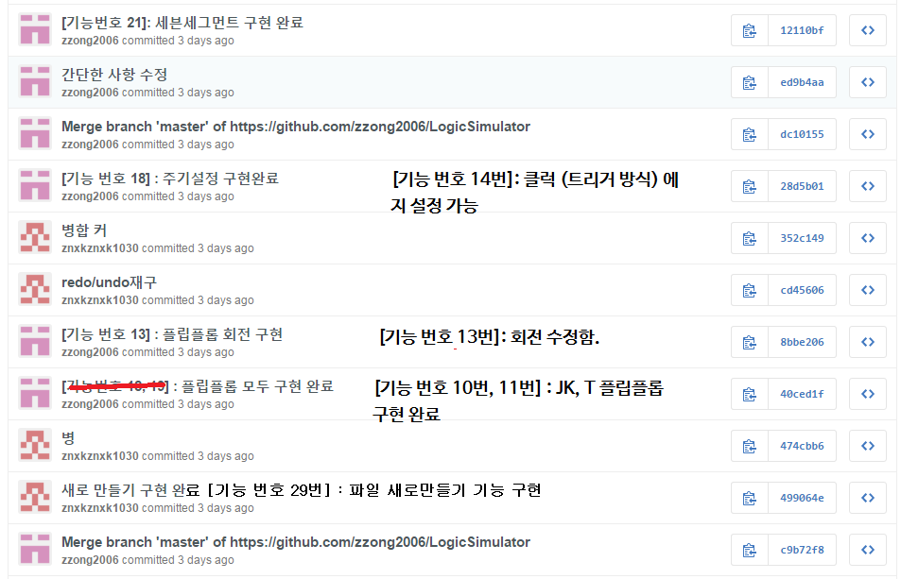
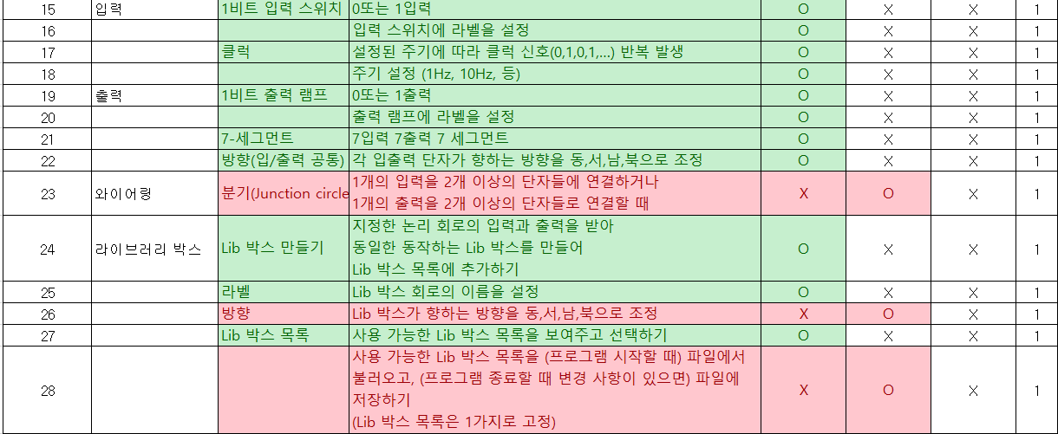
GIT & 구현 담당 파트 Excel

Slide 10
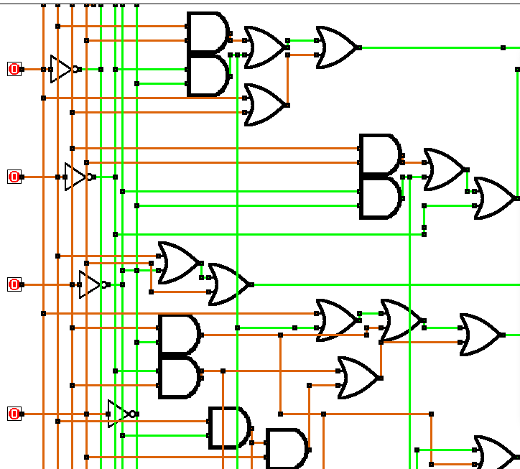
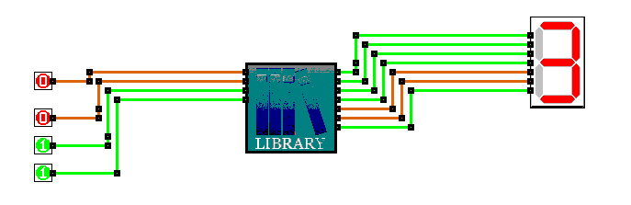
시연 스크린샷
2진수 -> 10진수 변환기

Slide 11
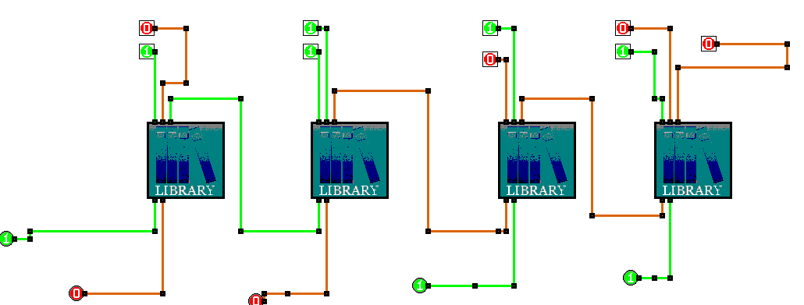
시연 스크린샷
병렬 가산기

Slide 12

감사합니다.

